Slide 1
Воронежский Государственный Университет
Факультет Компьютерных наук
Веб-приложение для организации удаленного процесса обучения
“Корпоративный портал для обучения”
Выполнили: Кубленко П.В.,
Григорьев В.О.,
Толстов М.В.
Руководитель: Нужных А.В.
Год 2020

Slide 2
Распределение задач
Толстов Максим
Деплой
Диаграмма классов
Диаграмма последовательности
Диаграмма взаимодействия
Диаграмма активности
Диаграмма развертывания
Анализ предметной области
Воронки
Swagger
Логика клиентского приложение
Логика Back-end
Юнит и интеграционные тесты
Оформление курсовой работы
Кубленко Павел
Диаграмма последовательности
Диаграмма активности
Диаграмма взаимодействия
Диаграмма объектов
Диаграмма состояний
Анализ предметной области
Тест кейсы
Логика клиентского приложение
Логика Back-end
Юнит и интеграционные тесты
Оформление курсовой работы
Григорьев Владимир
Диаграмма активностей
Диаграмма последовательностей
Диаграмма взаимодействия
Диаграммы вариантов использования
Тест кейсы
Презентация
Логика клиентского приложение
Логика Back-end
Юнит и интеграционные тесты
Оформление курсовой работы

Slide 3
Актуальность задачи
Улучшение умений и навыков персонала
Использование мультимедийных технологий в обучении
Экономия времени и средств на обучение
Удалённое обучение не выходя из дома или прямо на рабочем месте

Slide 4
Постановка задачи
Функциональные требования
Инструктор:
Создавать/редактировать курсы и уроки к ним, заполнять их учебными материалами
Взаимодействовать со слушателями:
Добавлять слушателей на курс
Оценивать и/или оставлять комментарии к домашним заданиям
Слушатель:
Просматривать доступные курсы и прикрепленные к ним уроки и материалы
Отправлять домашнии задания

Slide 5
Постановка задачи
Функциональные требования
Администратор:
Управлять пользователями:
Давать и забирать права
Просматривать информацию о курсах
Удалять пользователей
Добавлять и удалять инструкторов на курсе
Возможность генерации инвайт токена

Slide 6
Постановка задачи
Требования к безопасности
Система не должна позволять не администраторам доступ к интерфейсу администратора.
Система не должна позволять не инструкторам доступ к интерфейсу инструктора.
Система не должна позволять доступ неавторизованным пользователям к своим данным.
Требования к оформлению и верстке страниц
Взаимодействие пользователей с системой должно осуществляться посредством визуального графического интерфейса.
Интерфейс должен обеспечивать доступ к основным функциям приложения.

Slide 7
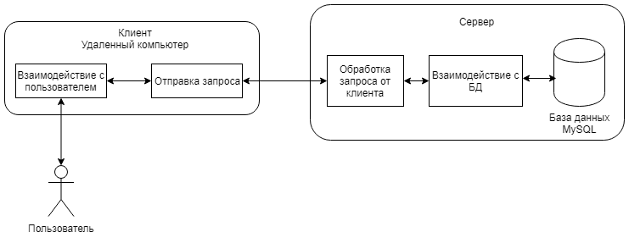
Модульная схема

Slide 8
Анализ предметной области
Выбранные технологии:
Серверная часть:
●Java SE8
●Spring Boot
●Spring Security
●Spring Data
●MySQL
Клиентская часть:
●TypeScript
●Angular

Slide 9
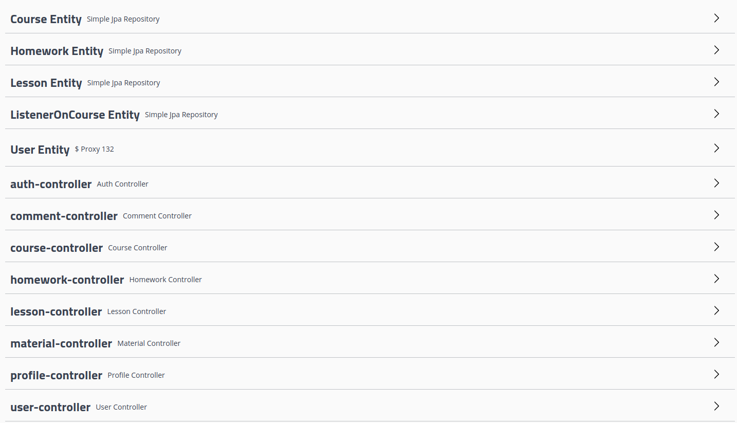
Анализ предметной области. Swagger

Slide 10
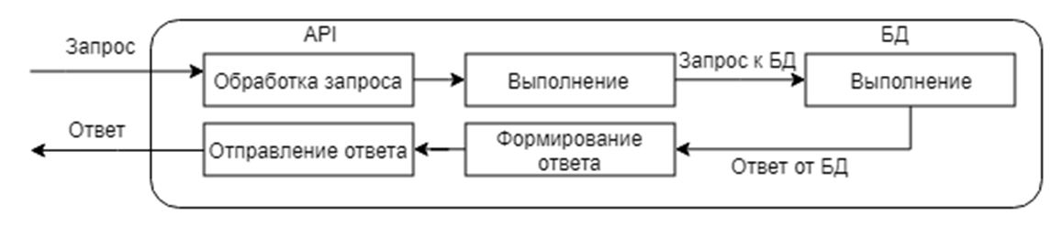
Анализ предметной области
Бизнес логика на сервере

Slide 11
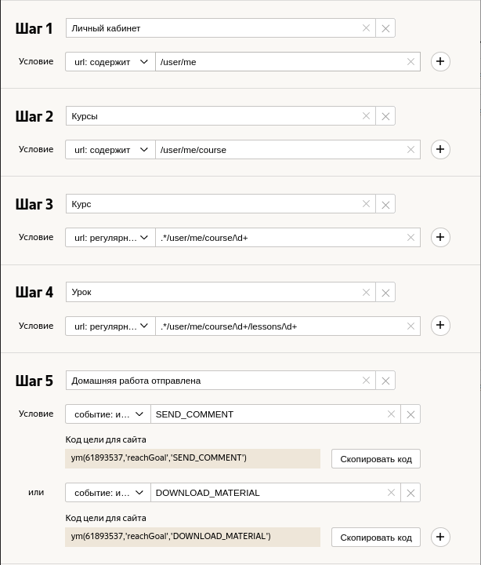
Анализ предметной области. Воронки

Slide 12
План тестирования
Необходимо выполнить тестирования:
Smoke
Sanity
Negative
Usability
Unit
Integration

Slide 13
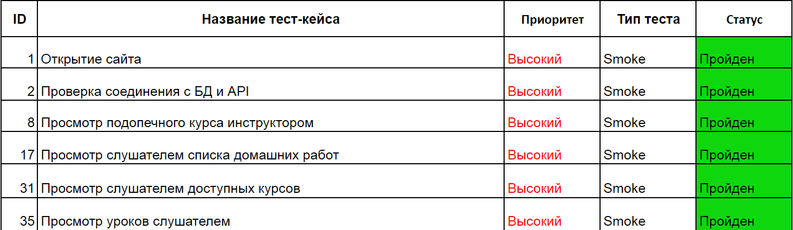
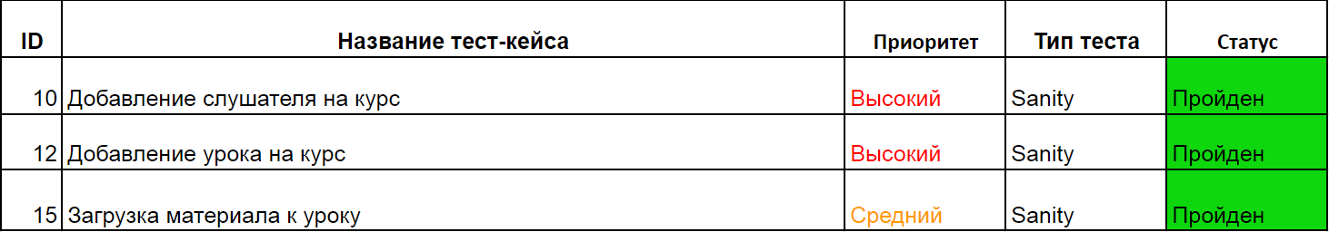
Результаты тестирования
Smoke
Sanity

Slide 14
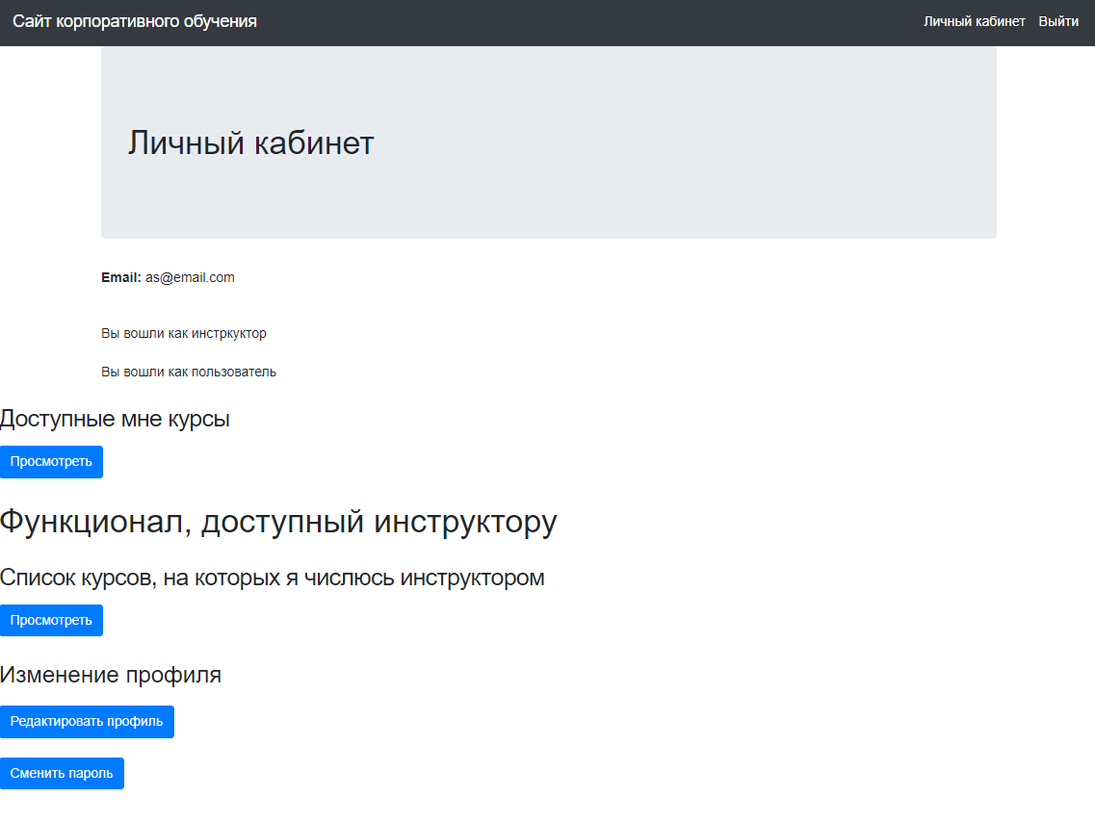
Реализация

Slide 15
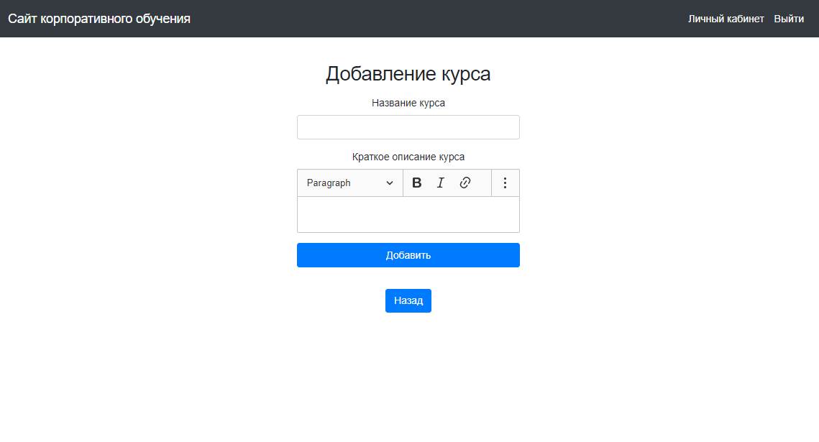
Реализация

Slide 16
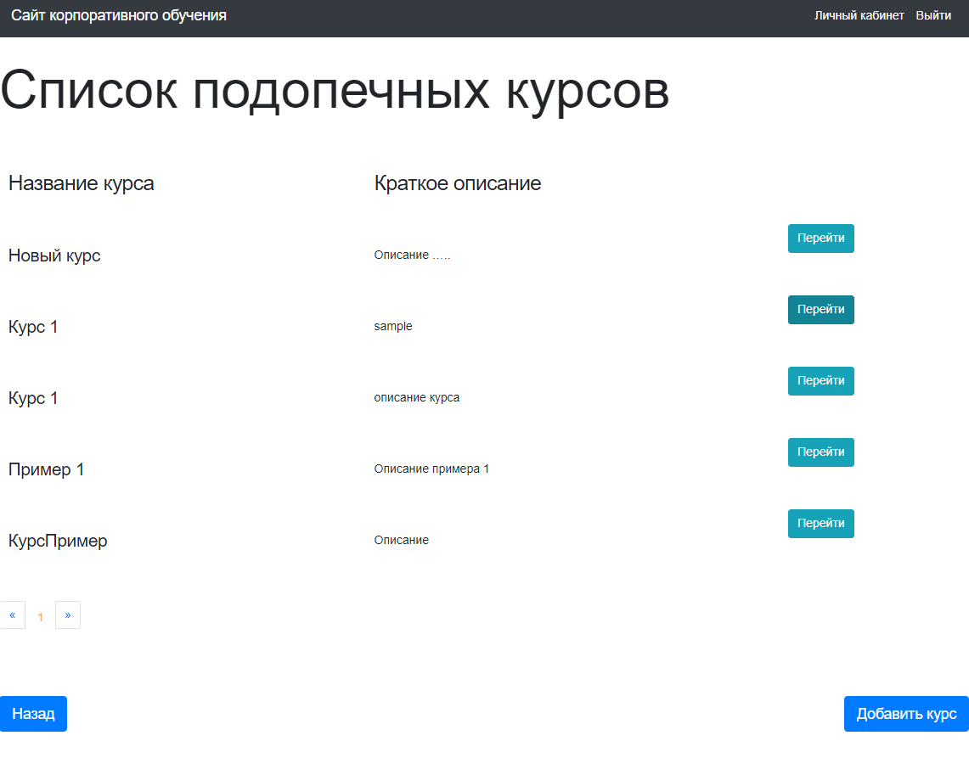
Реализация

Slide 17
Заключение
Мы научились работать с документацией и многому другому, улучшили навыки в создании веб-приложений, работу в команде.
Реализовано наше клиент-серверное приложение для организации удаленного процесса обучения, удовлетворяющее первоначальным задачам.
В дальнейшем наше приложение можно расширять и изменять, добавлять интеграции с другими сервисами.

